Slide 1
Домашние животные осенью
Гусева Елена Михайловна
ГБДОУ Детский сад 64

Slide 2
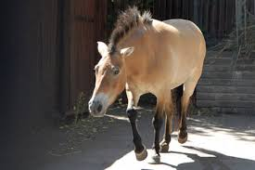
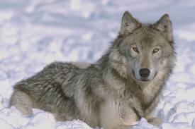
Чем отличаются дикие животные от домашних?
Где живут дикие животные? - в лесу, в поле,
Где живут домашние животные? - дома у человека или на даче
Кто строит жилище? Дикие животные строят жилища сами.
Как добывают пищу дикие животные? Тоже сами, охотятся, едят ягоды и грибы
Кто кормит домашних животных? Человек кормит домашних животных

Slide 3
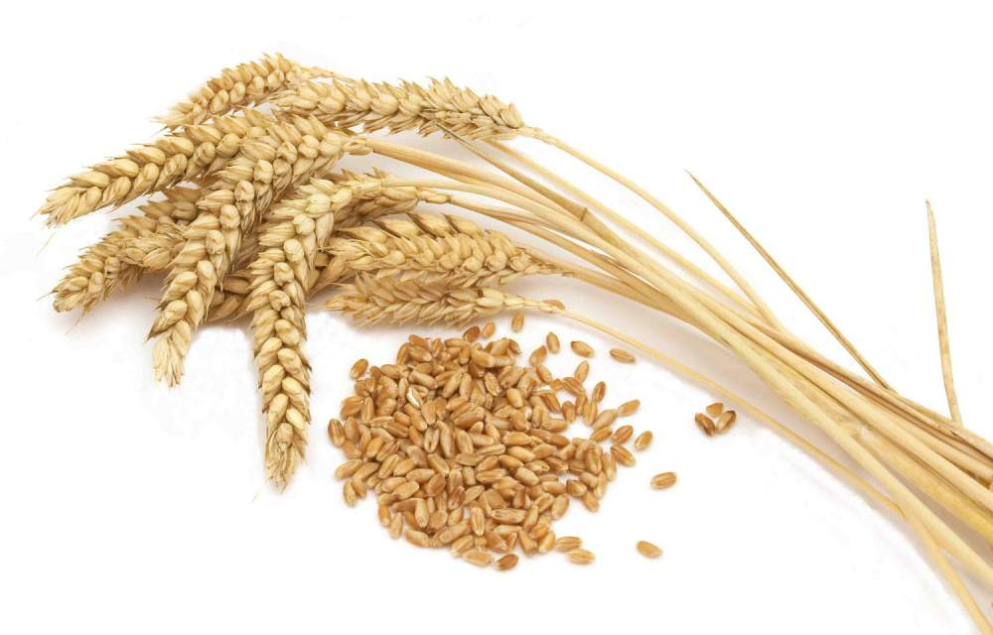
Как готовятся животные к зиме?
Домашние животные осенью продолжают пастись на пастбищах, но с приходом холодов и дождей их переводят в специальные помещения и дают подкормку — силос, сенаж, солому.

Slide 4
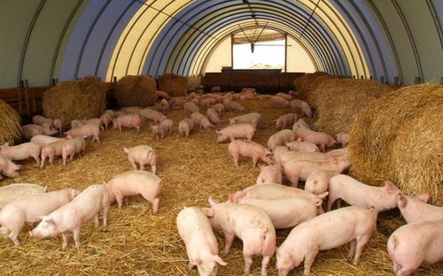
Что же еще нужно животным в холодное время года?
Домашним животным нужен особый уход. Они боятся сквозняков, поэтому все щели в коровниках и свинарниках тщательно закрывают. Помещения изнутри белят известью. Это делает их более светлым и уютным, и, кроме того, известь убивает болезнетворные бактерии.

Slide 5
Что мы знаем о домашних птицах?
Они нуждаются в уходе человека. Живут в стайках, человек их кормит. Домашних птиц люди разводят для получения мяса птицы, яиц. Домашние птицы не летают.

Slide 6
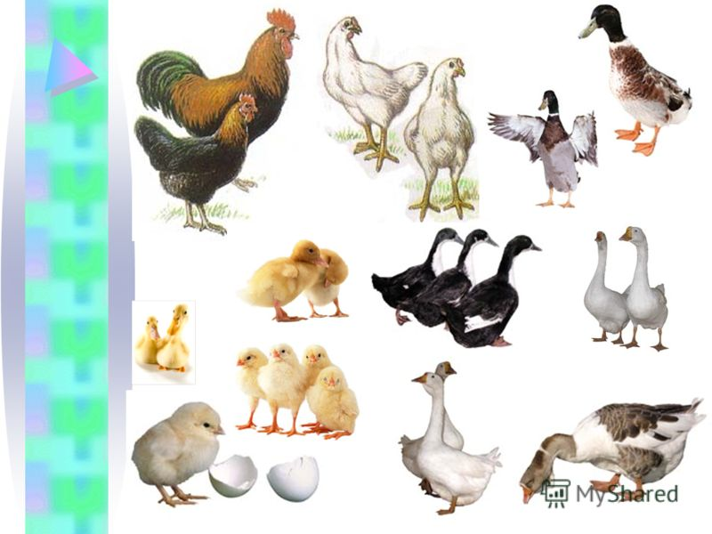

Slide 8
Загадки
Распускает хвост павлином, ходит важным господином, по земле ногами - стук, как зовут его? (Индюк)
Не царь, а в короне, не всадник, а со шпорами, не будильник, а всех будит. (Петух)
Квохчет, квохчет, детей созывает, всех под крыло собирает. (Курица)
Длинная шея, красные лапки, щиплет за пятки, беги без оглядки. (Гусь)
Удивительный ребёнок! Только вышел из пелёнок, может плавать и нырять, как его родная мать. (Утёнок)

Slide 9
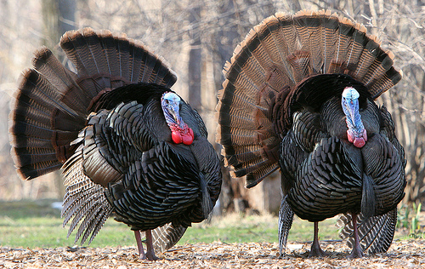
КОНЕЦ

